Slide 1
Mosaics
Matemàtiques per al disseny
J. Guàrdia
EPSEVG - UPC

Slide 2
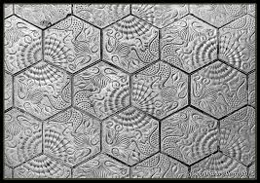
Nocions bàsiques
Un mosaic és un recobriment del pla que s’obté aplicant isometries a una rajola.
Les còpies de la rajola no poden superposar-se ni deixar forats entre elles

Slide 3
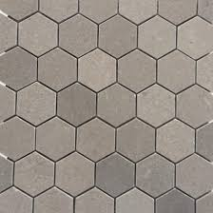
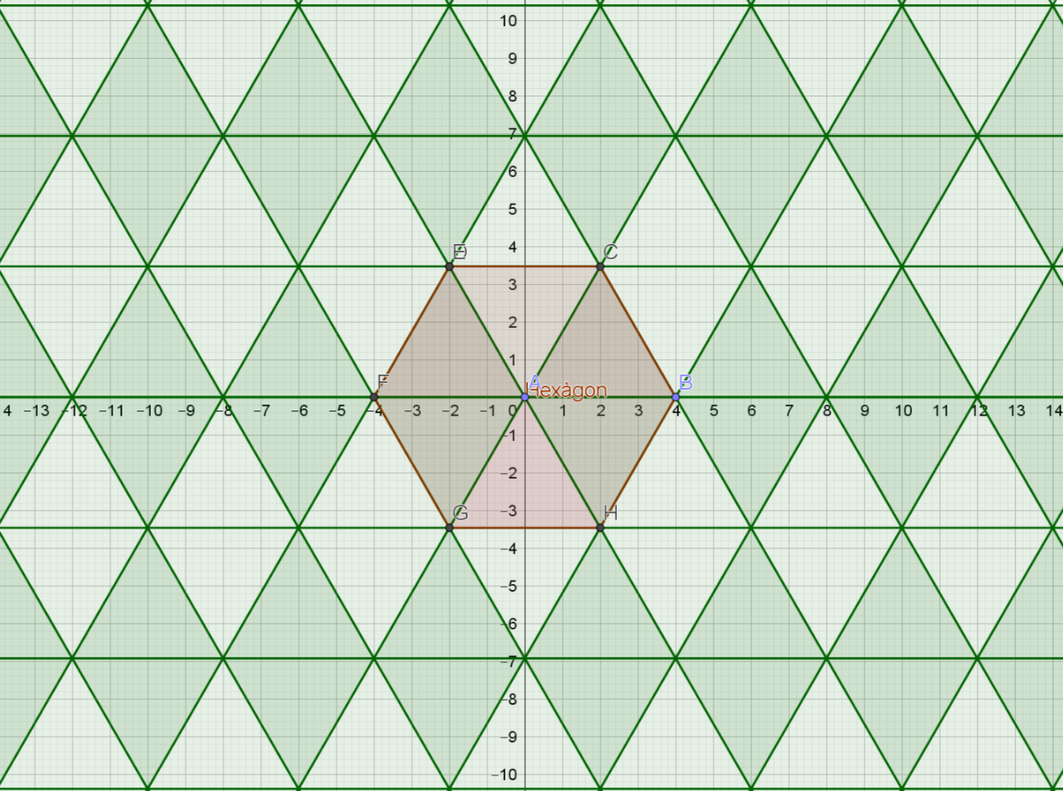
Nocions bàsiques (II)
Les rajoles que formen un mosaic poden ser simples o estar formades a partir d’un motiu mínim al que apliquem certes isometries.
El motiu mínim d’un mosaic és la part més petita del mosaic a partir de la qual podem reconstruir-lo completament:
Rajoles simples
Rajoles compostes

Slide 4
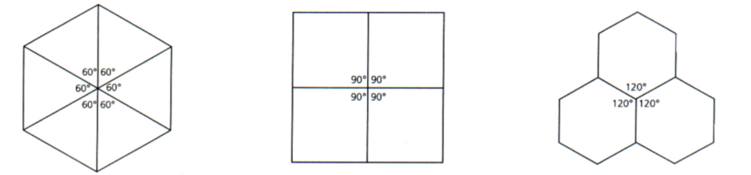
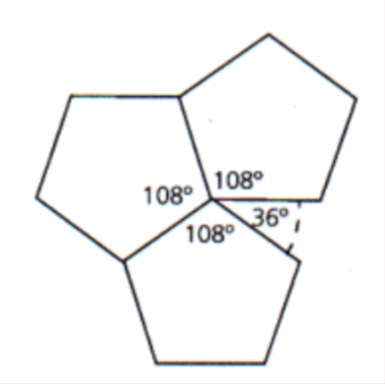
MosaiCS REGULARS
El motiu mínim és un polígon regular.
En cada vèrtex conflueix el mateix nombre de polígons.
Per això només es poden fer amb triangles, quadrats o hexàgons.

Slide 5
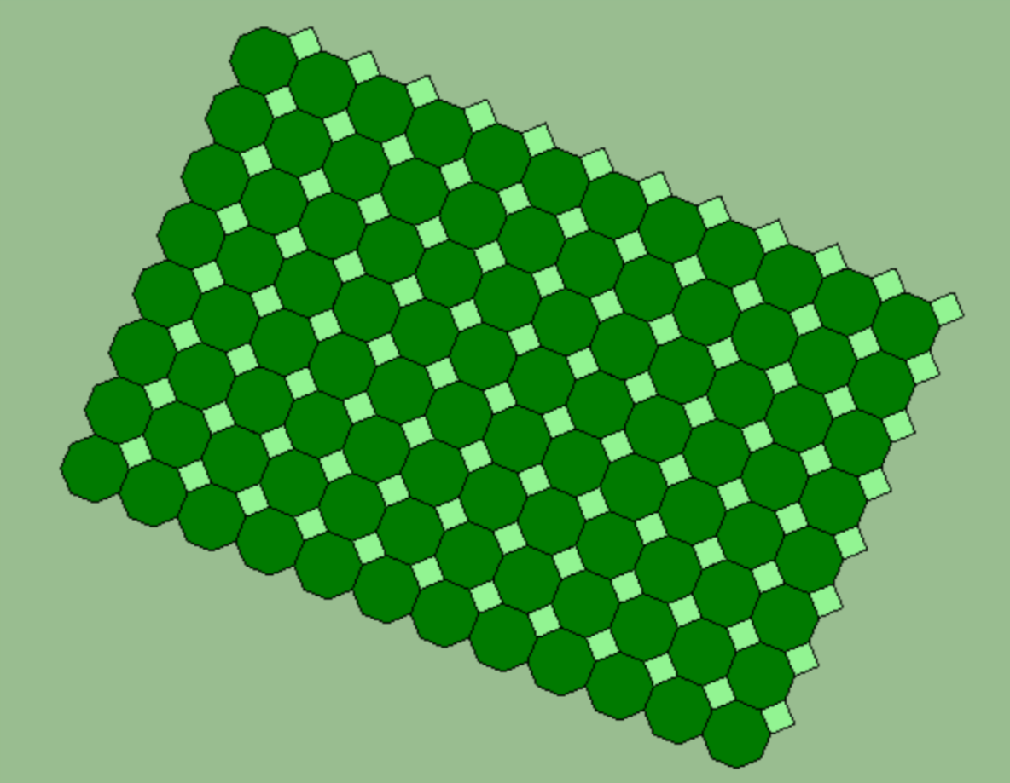
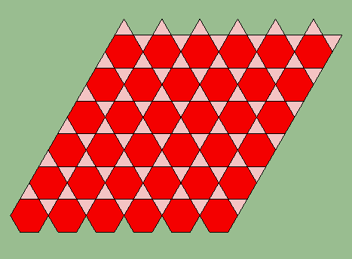
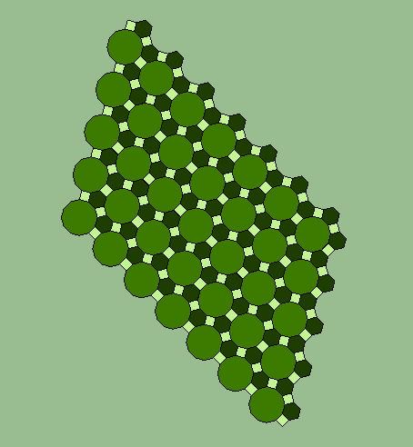
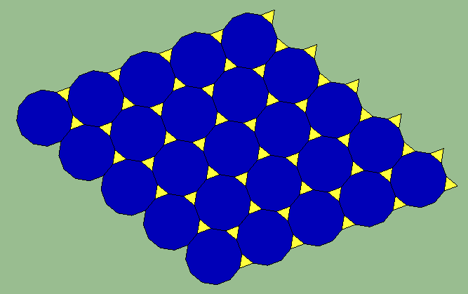
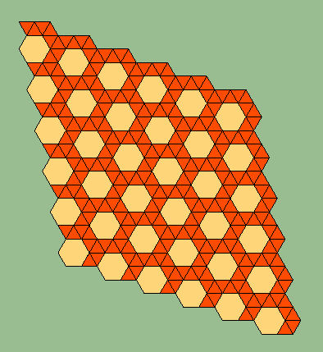
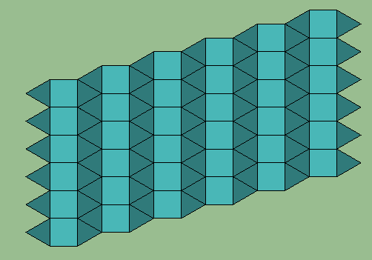
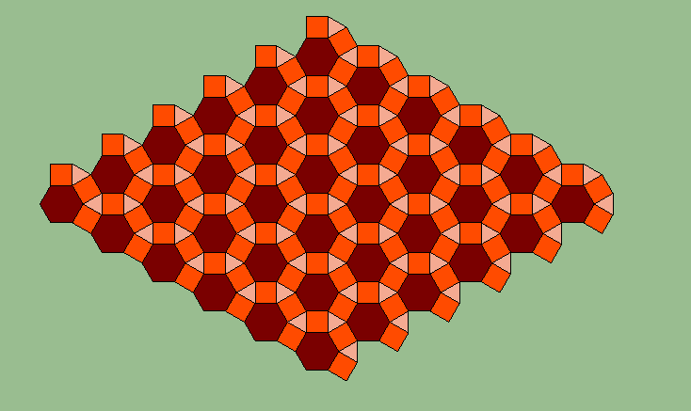
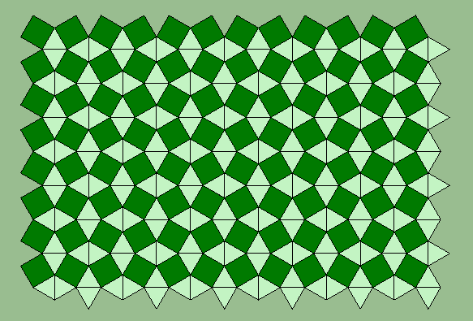
Mosaics semiregulars UNIFORMES
Es combinen polígons regulars de diversos tipus.
La suma dels angles interiors dels polígons que conflueixen en un vèrtex ha de ser 360º
4, 8, 8
3, 6, 3, 6
3,12, 12
4, 6, 12
3, 3, 3, 3, 6
3, 3 ,4, 3, 4
3, 3, 3, 4, 4
4, 3, 4, 6

Slide 6
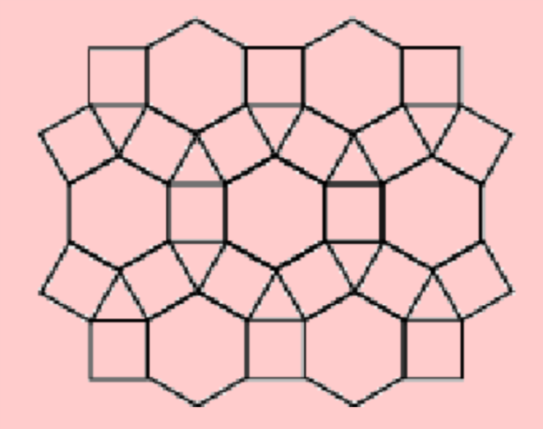
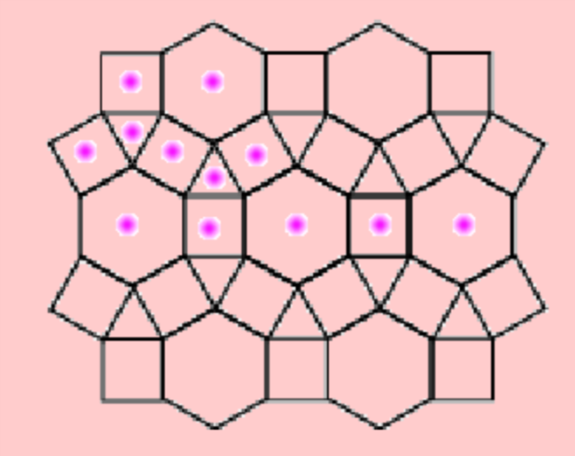
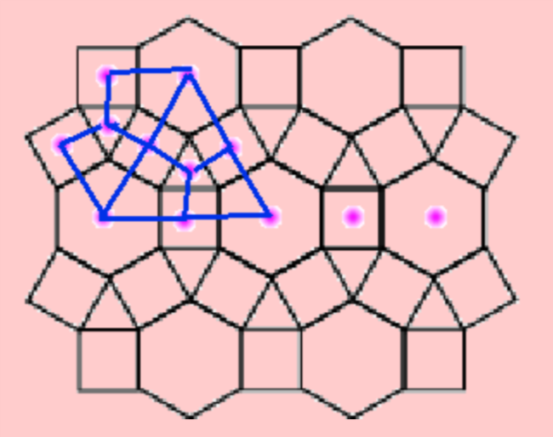
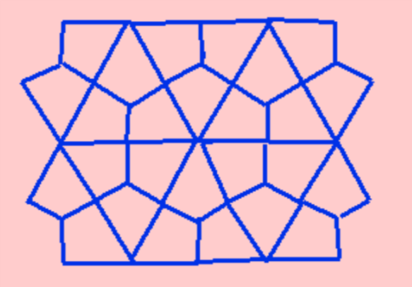
Mosaics duals
A partir d’un mosaic, construïm un nou mosaic unint els centres dels polígons que el formen:
Mosaics regulars
Mosaics regulars
Mosaics semiregulars
Mosaics periòdics no uniformes (formats per polígons no regulars)

Slide 7
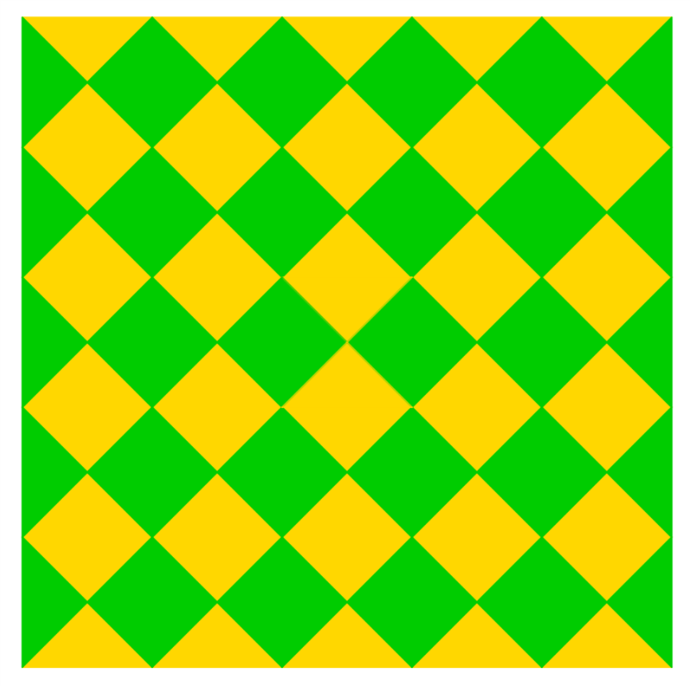



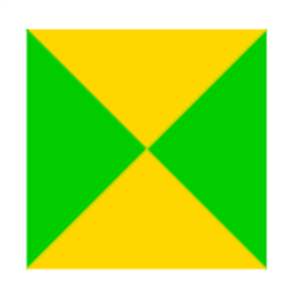
Mosaics periòdics
A partir del motiu mínim, creem una cel·la bàsica, que després traslladem en dues direccions.
Les isometries usades per fer el mosaic formen el grup de simetria del mosaic.
Hi ha 17 grups de simetria “diferents”, que donen lloc als 17 tipus de mosaics periòdics possibles.

Slide 8
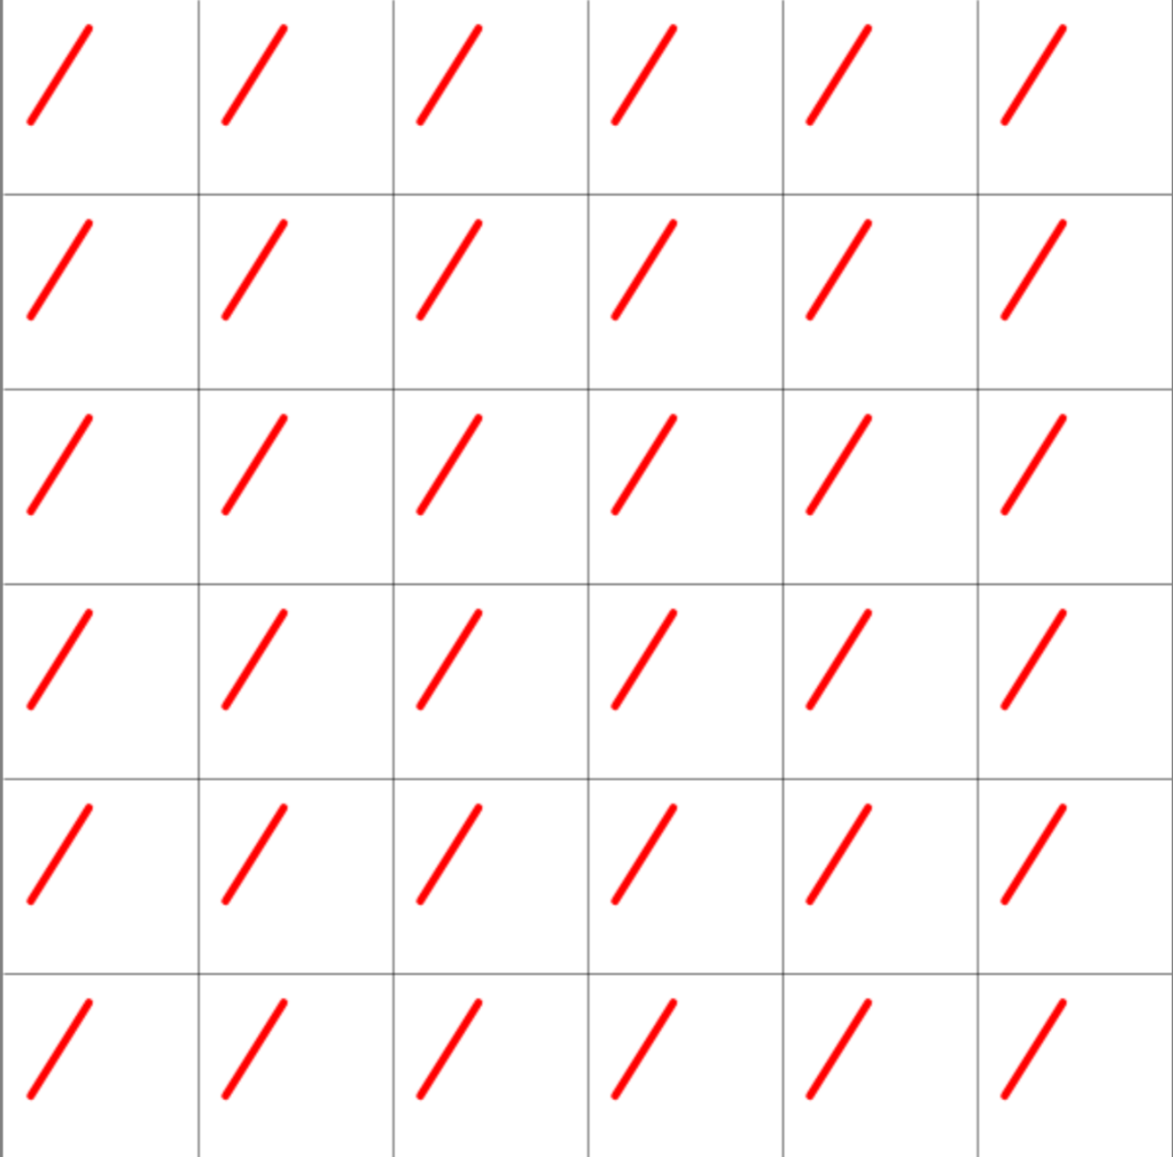
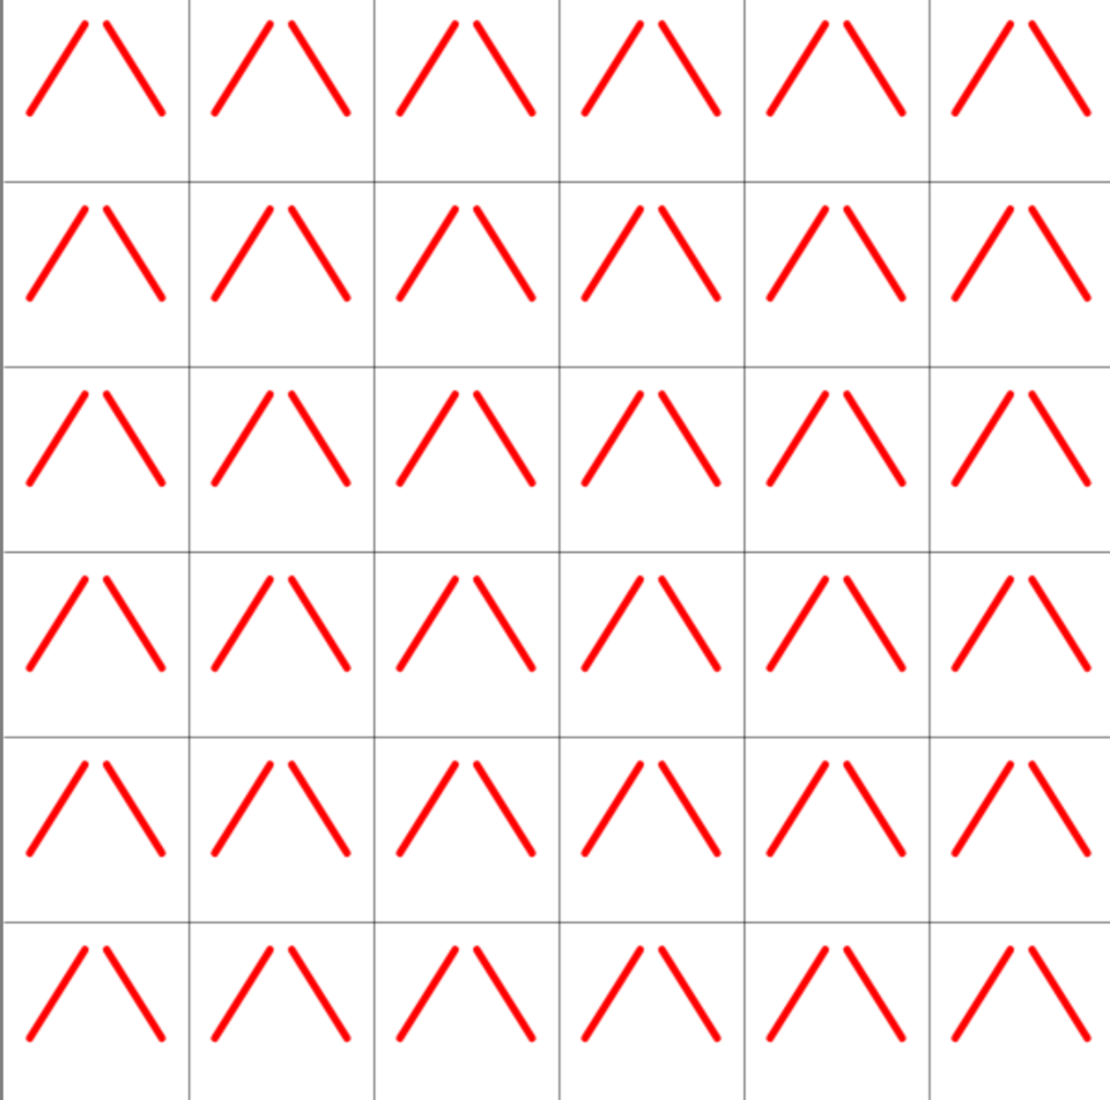
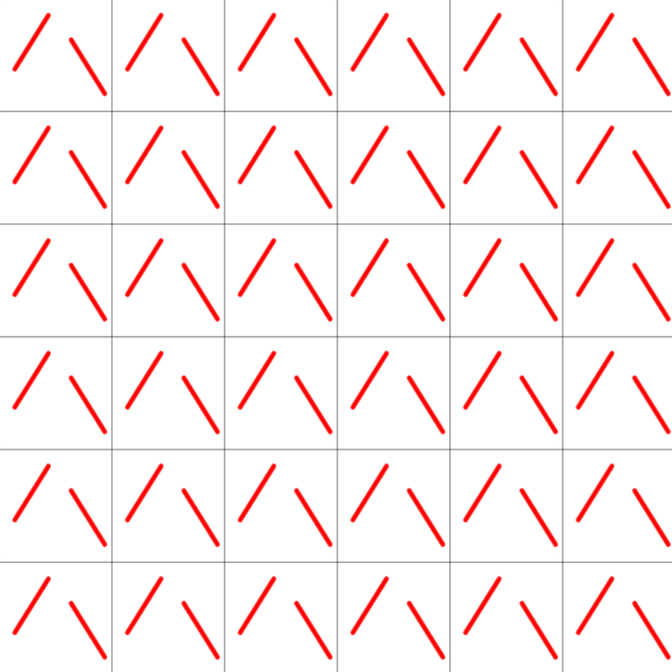
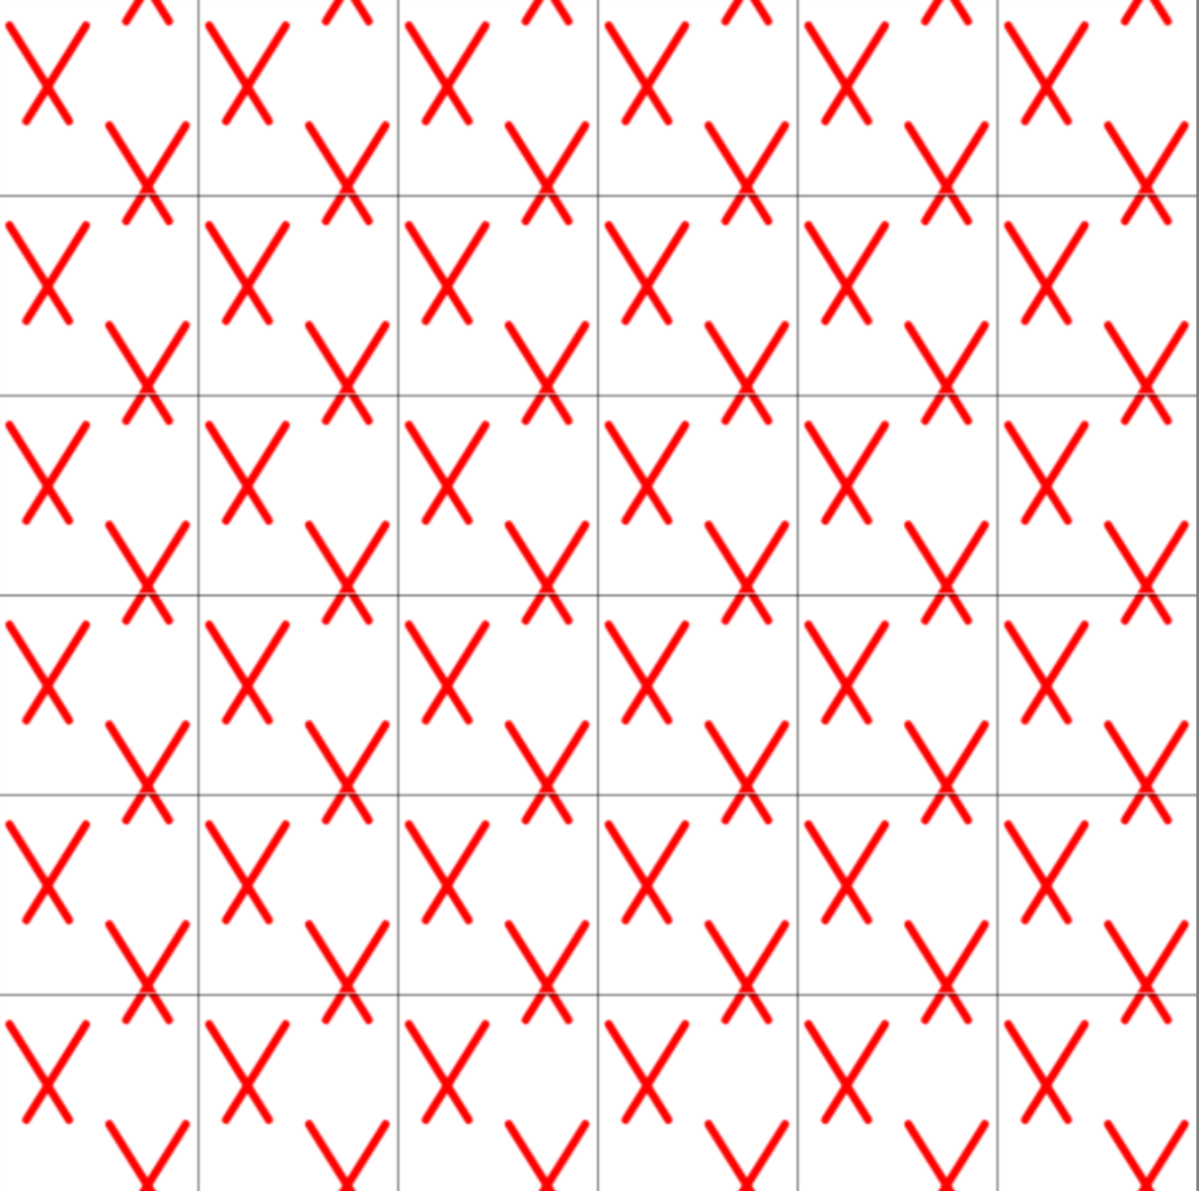
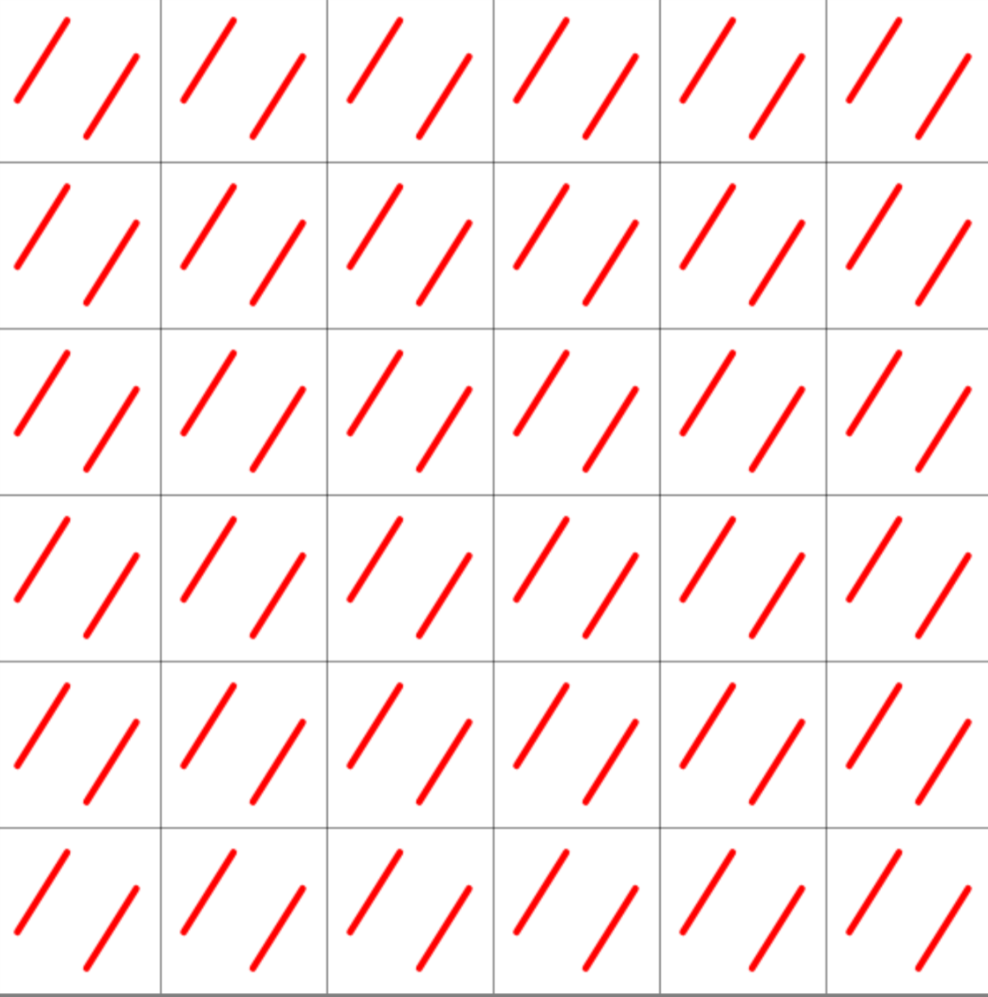
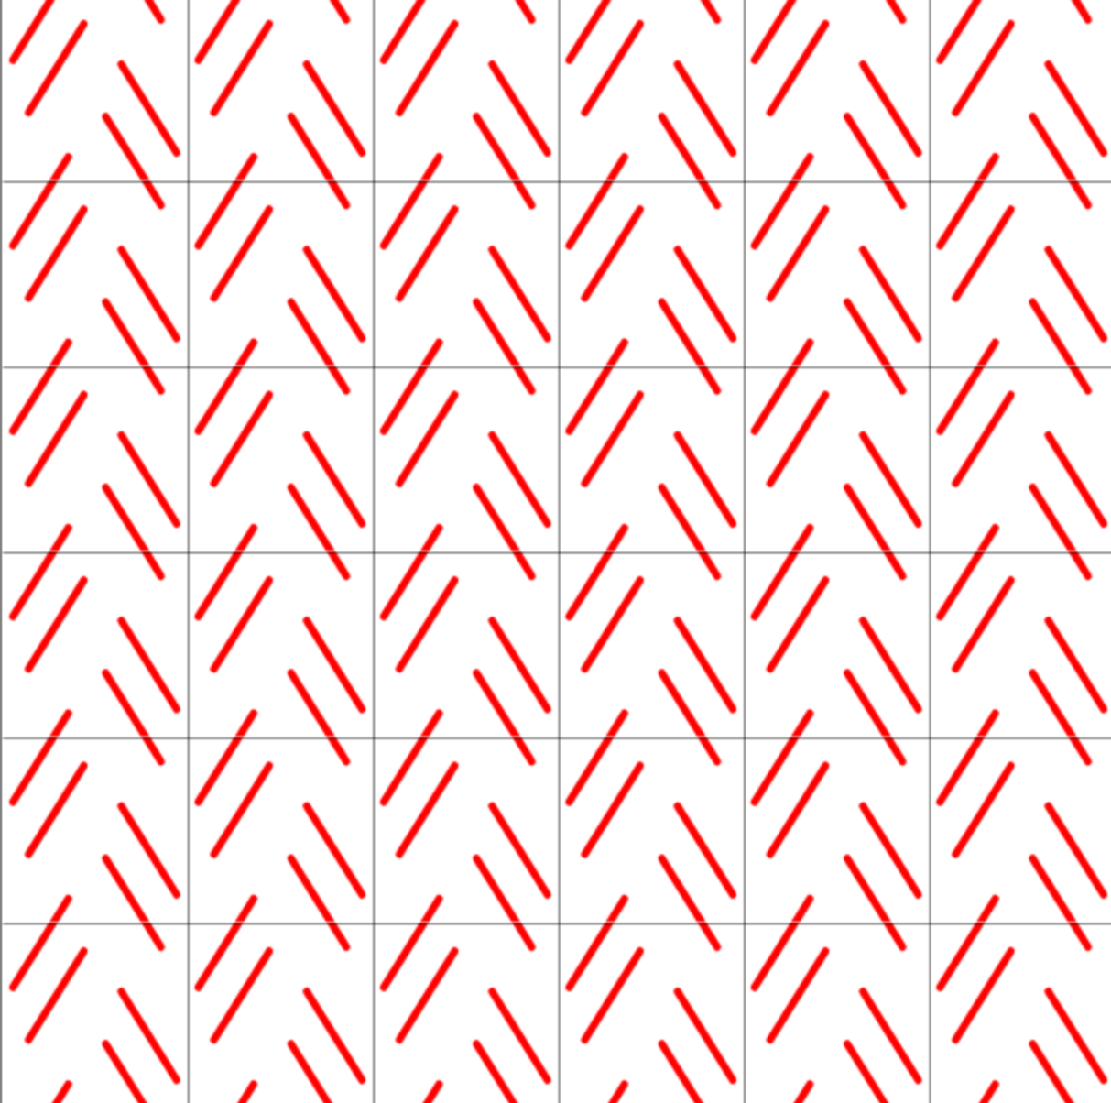
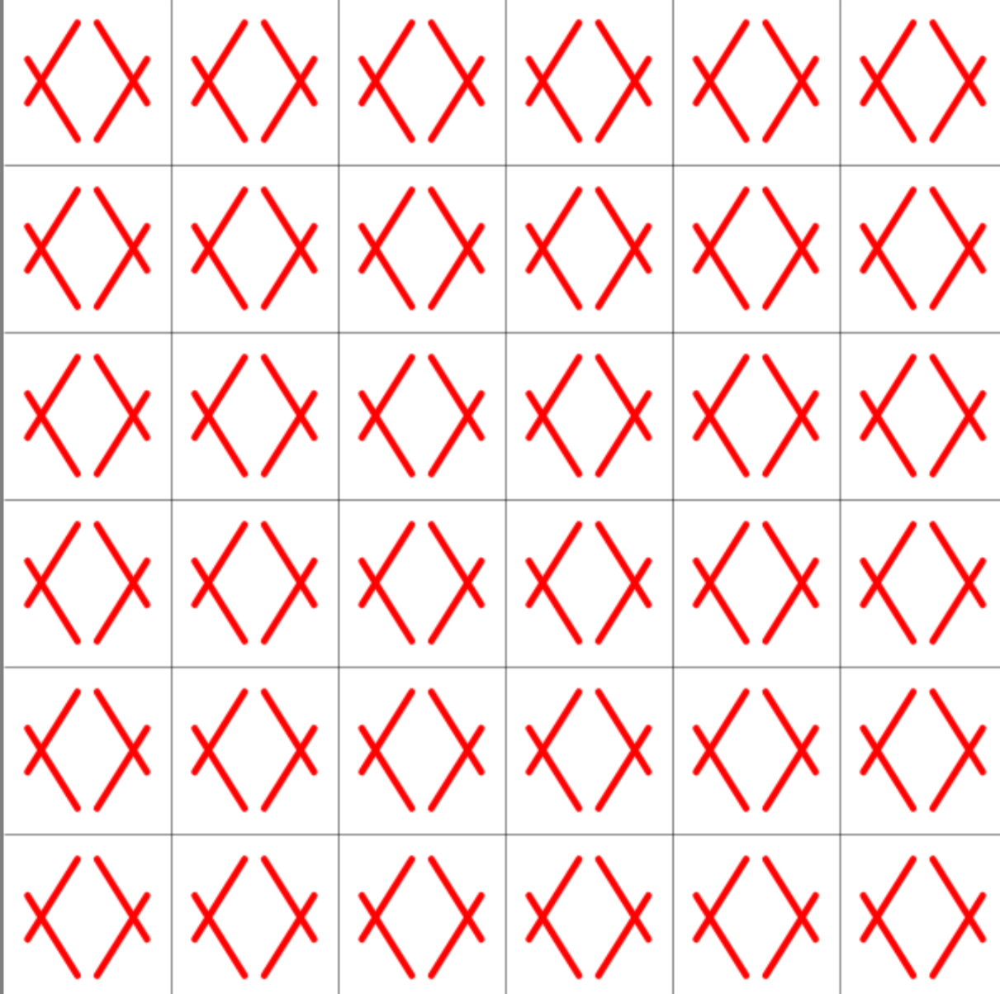
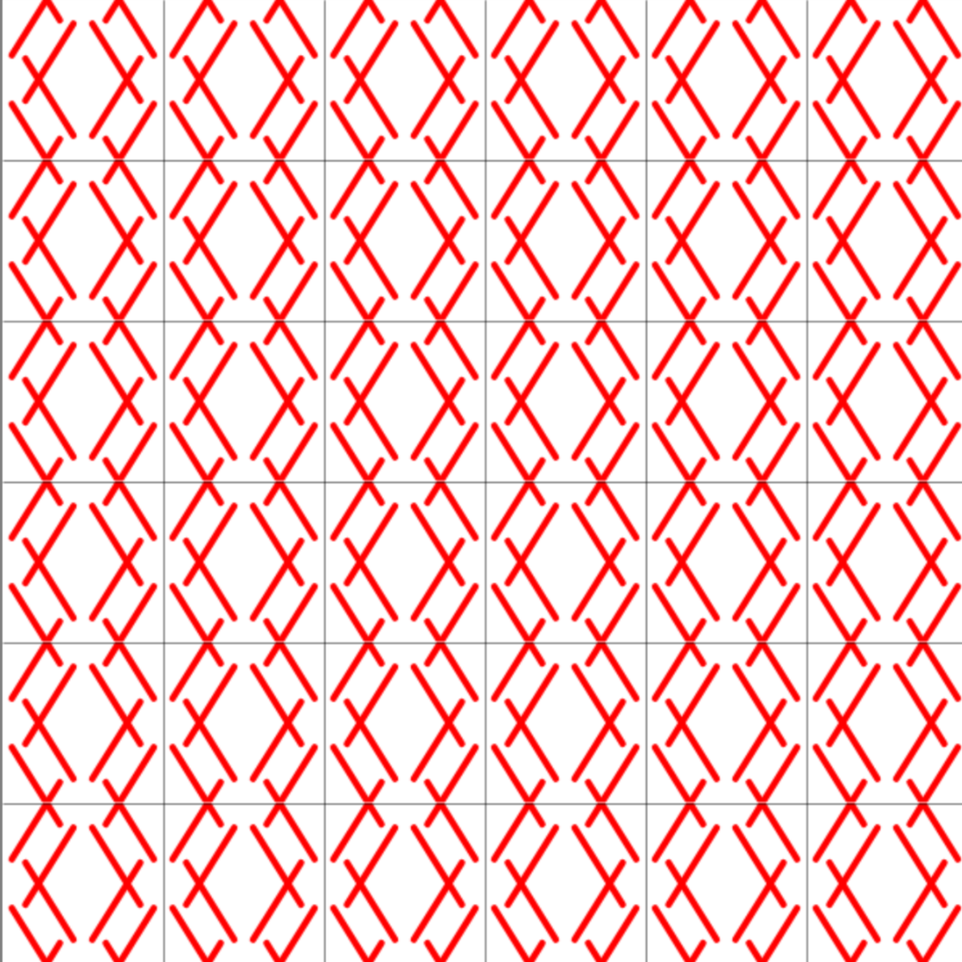
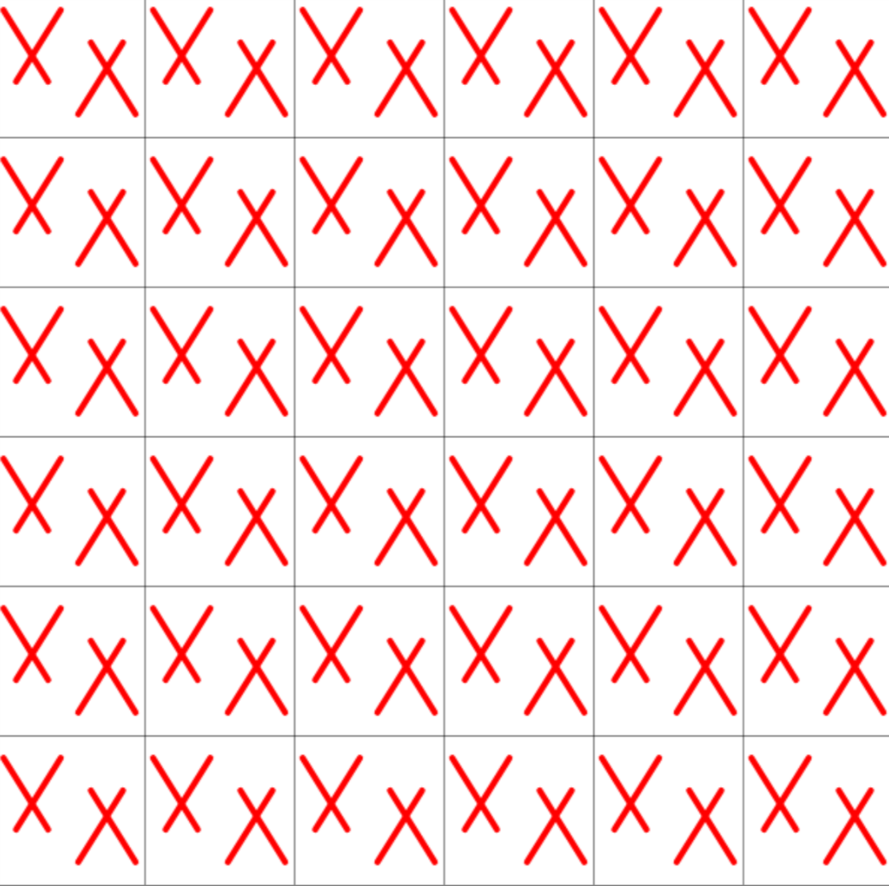
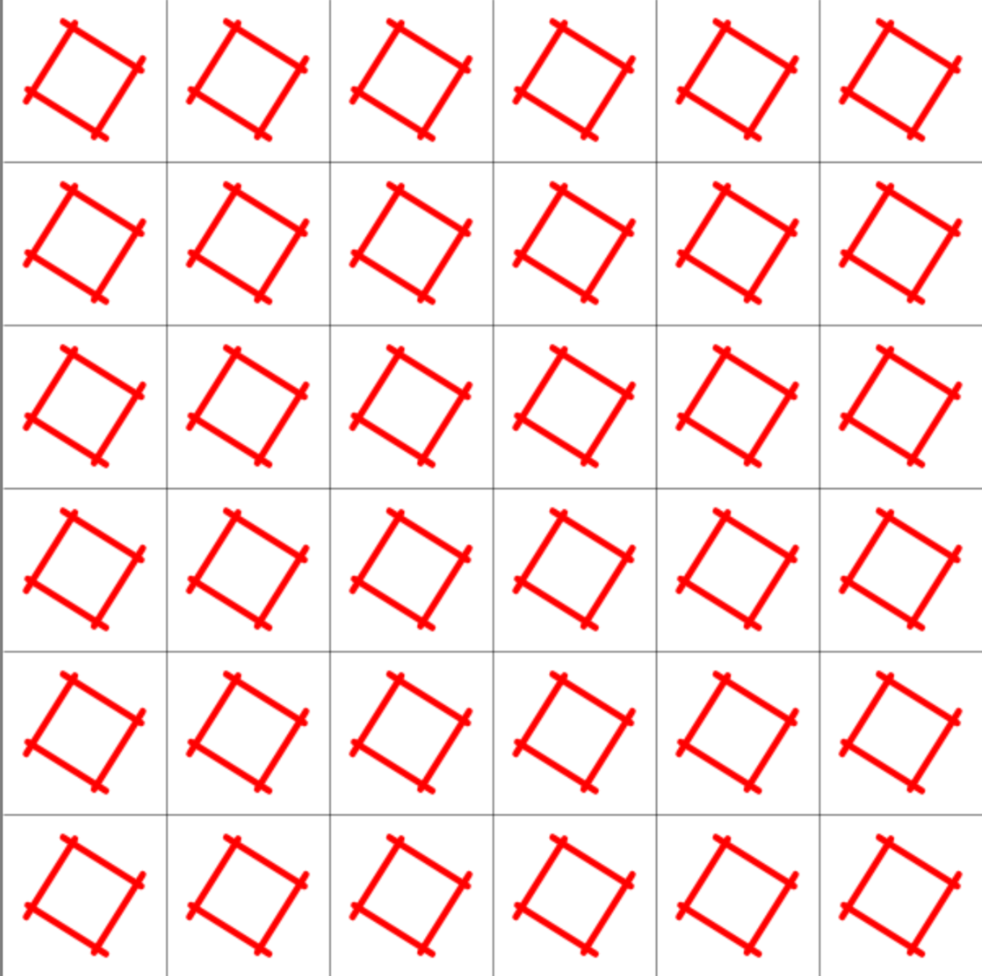
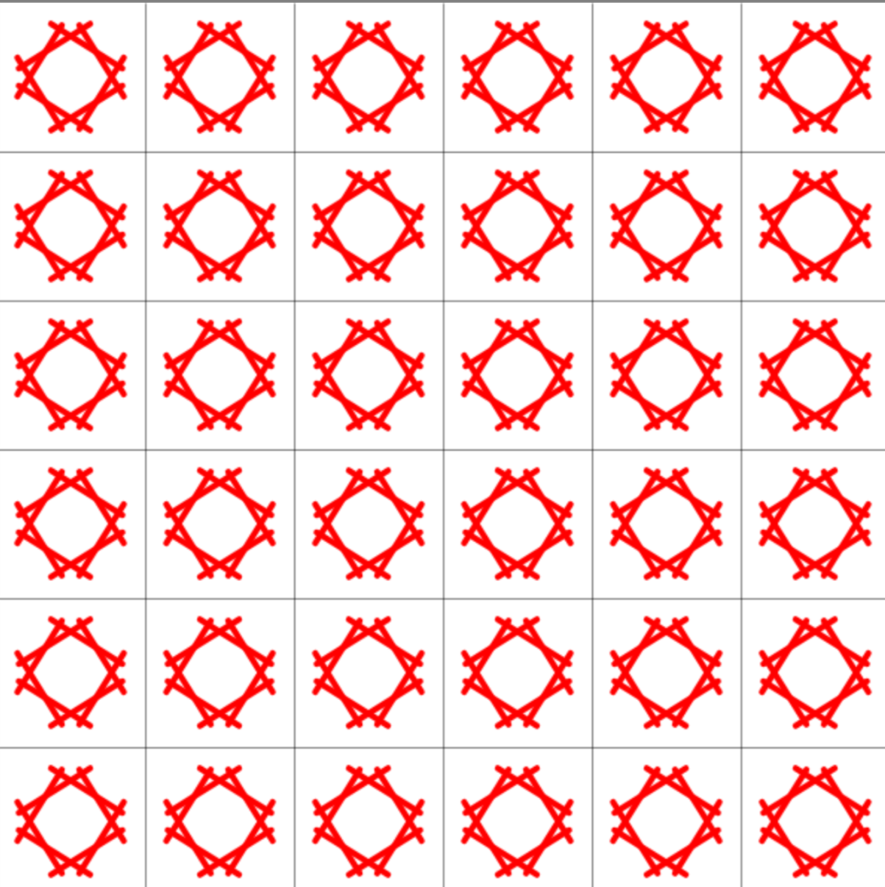
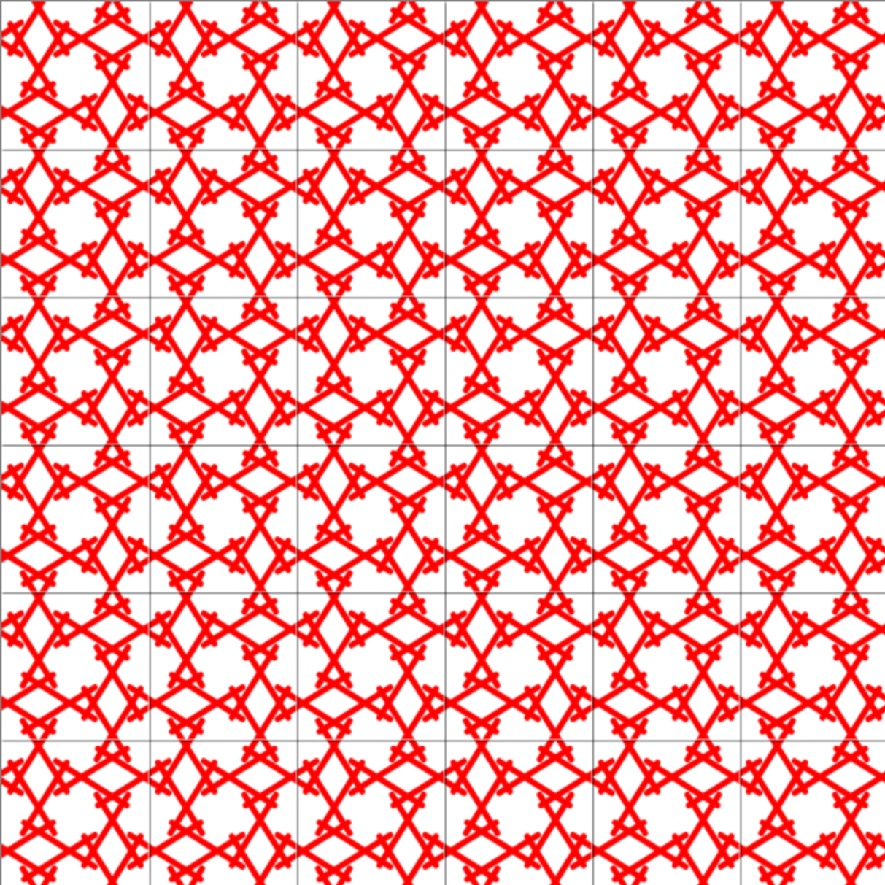
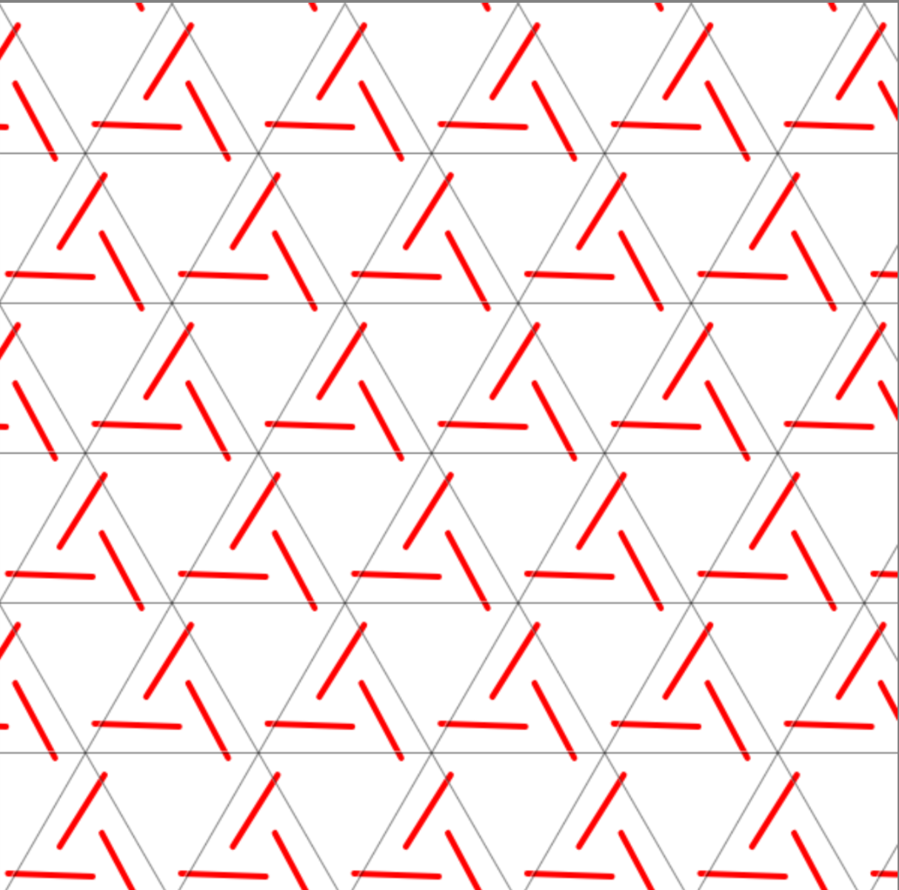
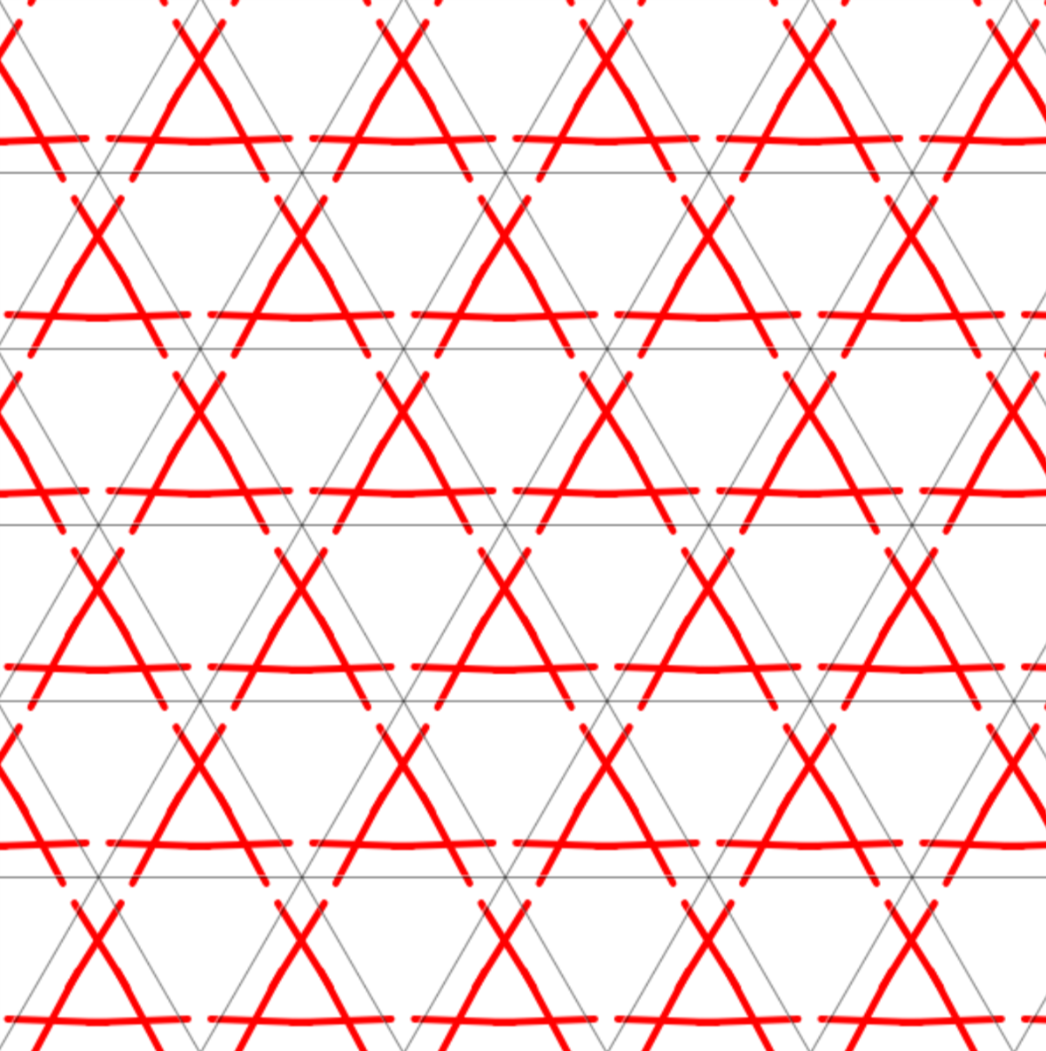
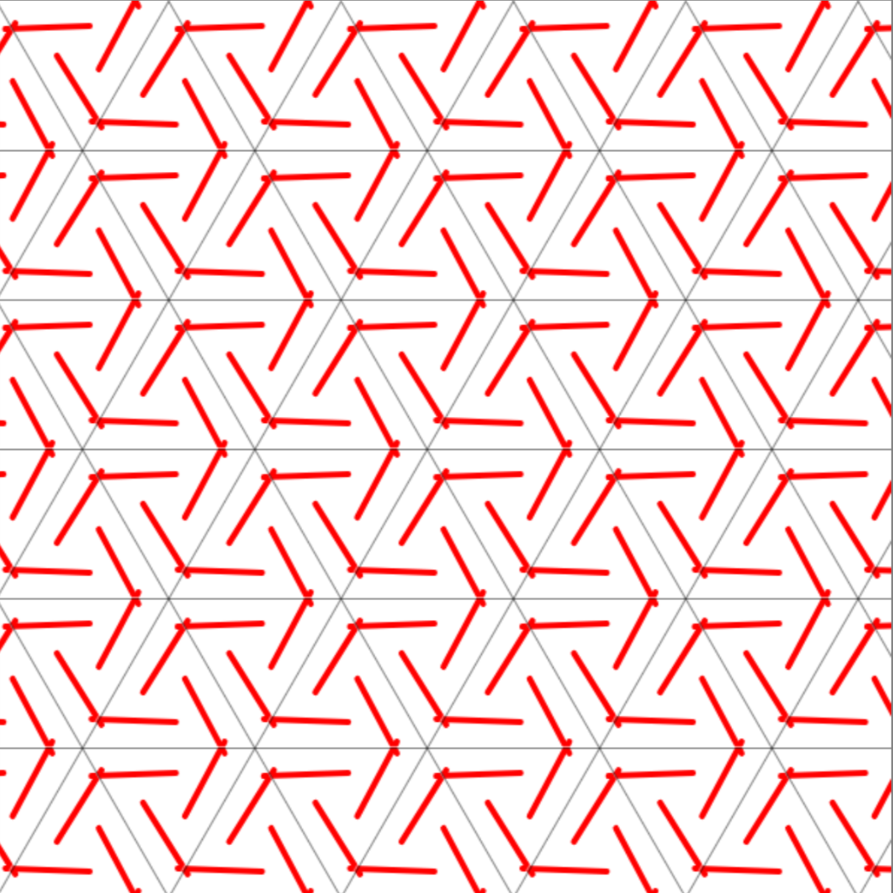
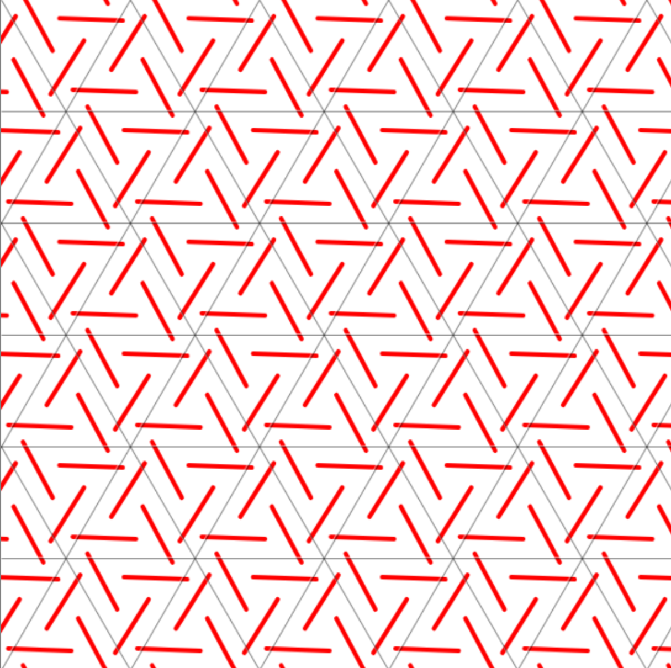
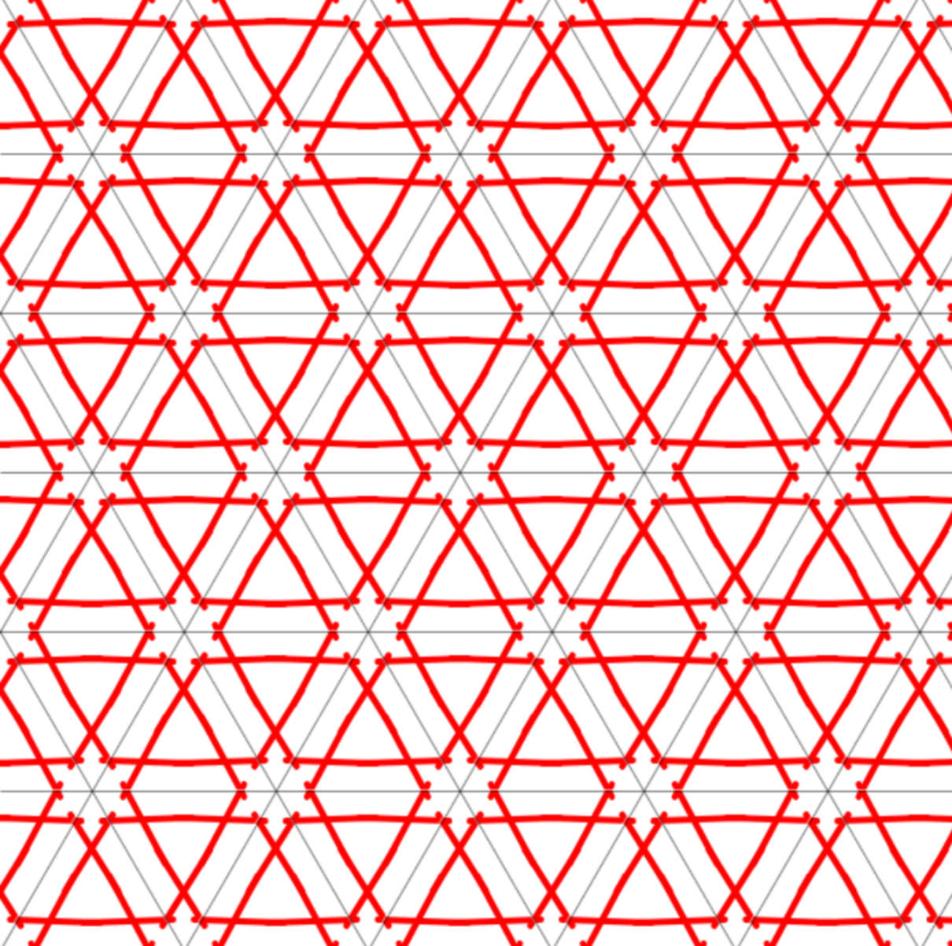
Mosaics periòdics: Els 17 grups de simetria
p1
pm
pg
cm
p2
pgg
pmm
cmm
pmg
p4
p4m
p4g
p3
p3m1
p31m
p6
p6m
http://math.hws.edu/eck/jsdemo/wallpaper.html

Slide 9
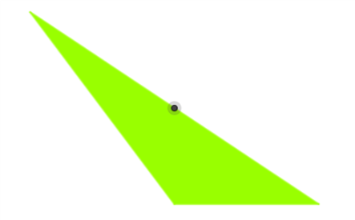
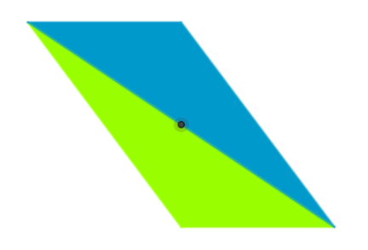
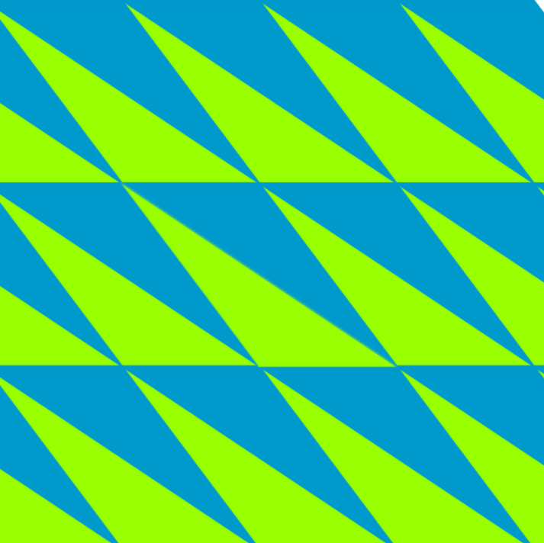
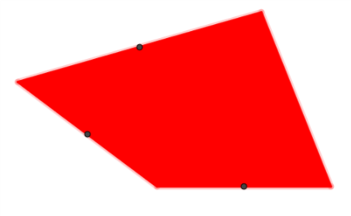
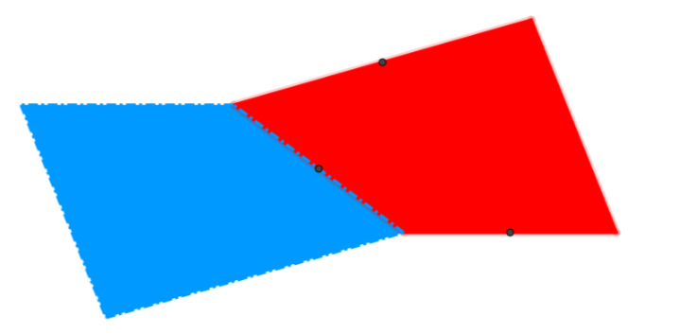
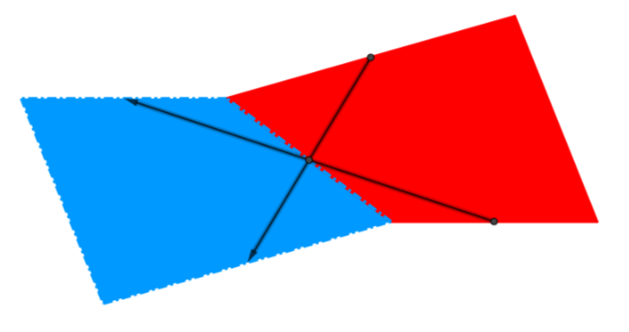
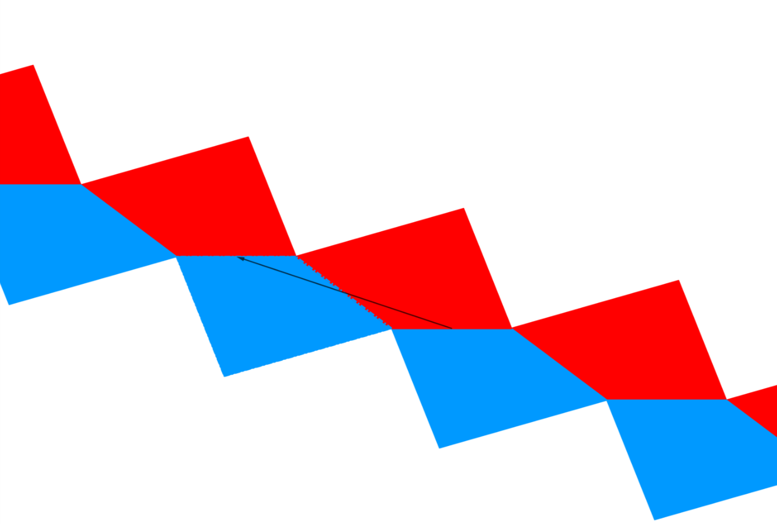
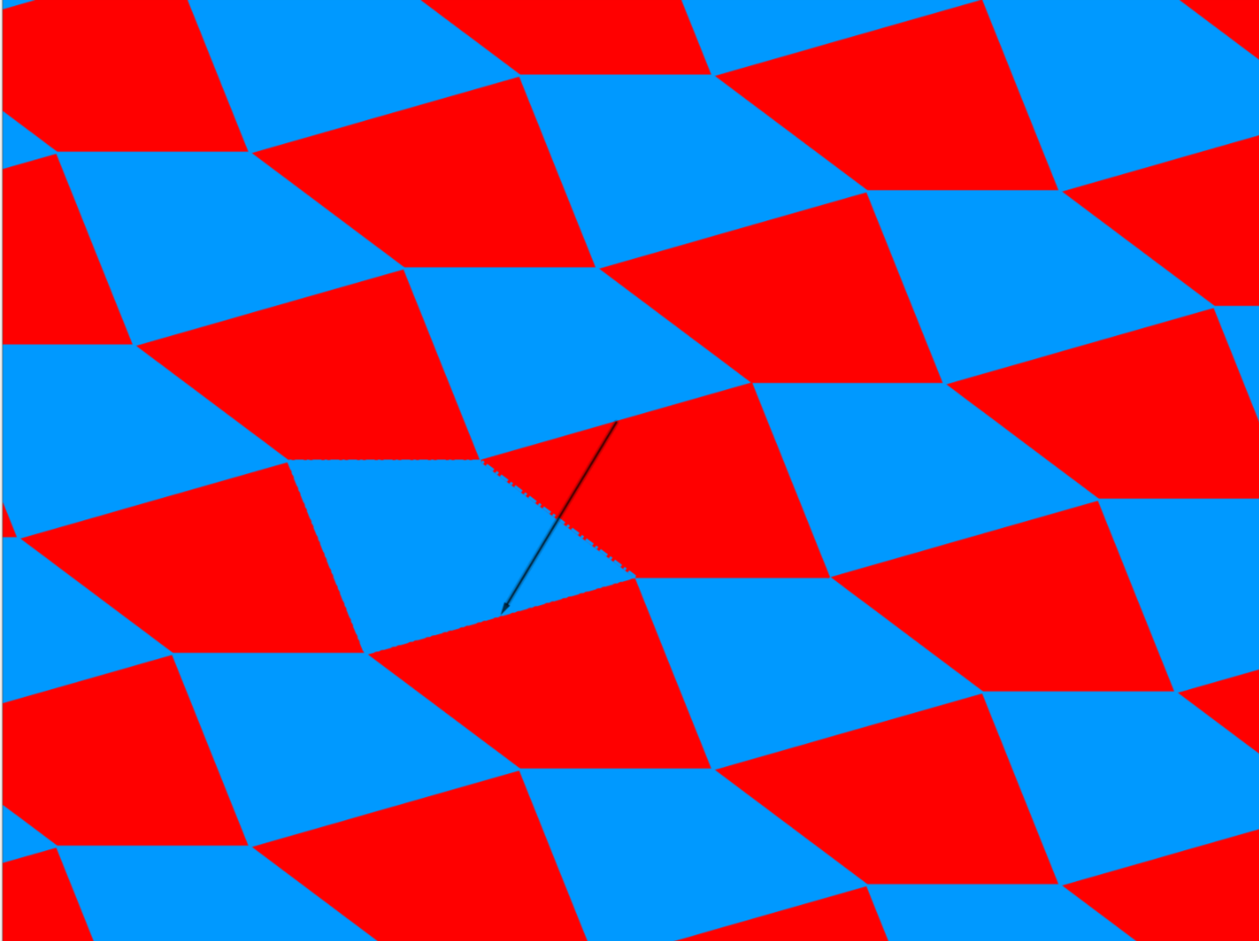
Mosaics no uniformes
Es poden mosaics fer amb qualsevol triangle, qualsevol quadrilàter i alguns pentàgons i hexàgons.
No es poden fer amb polígons de més de 6 costats

Slide 10
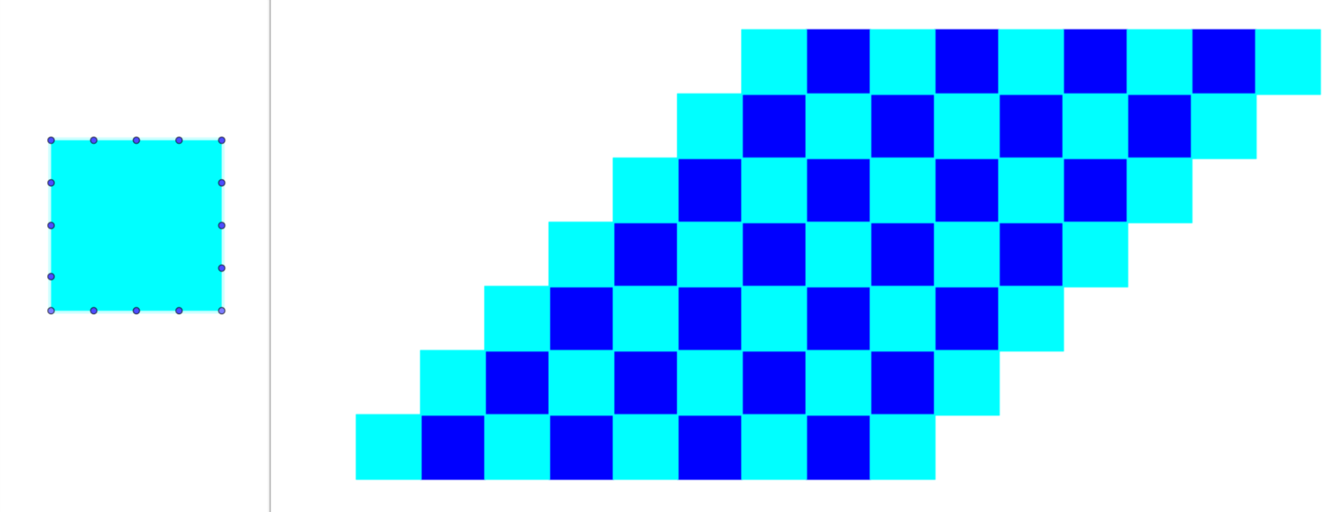
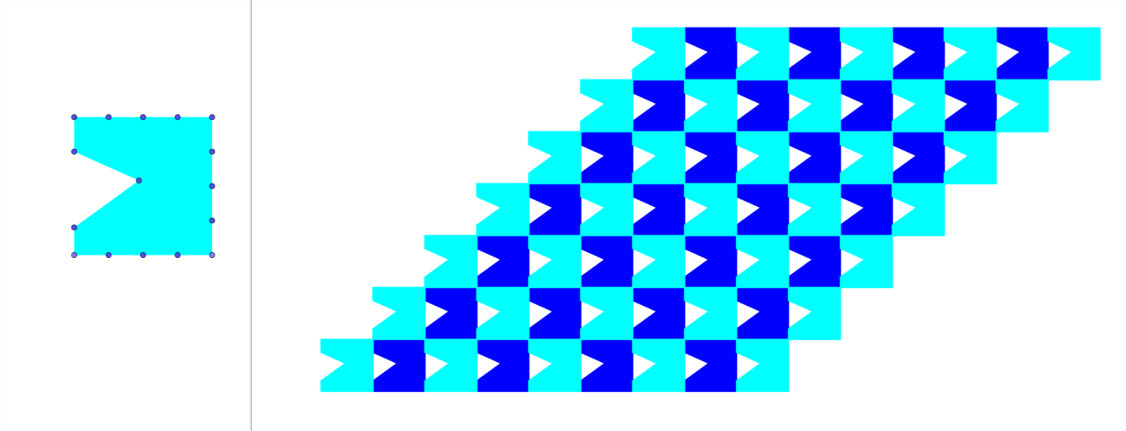
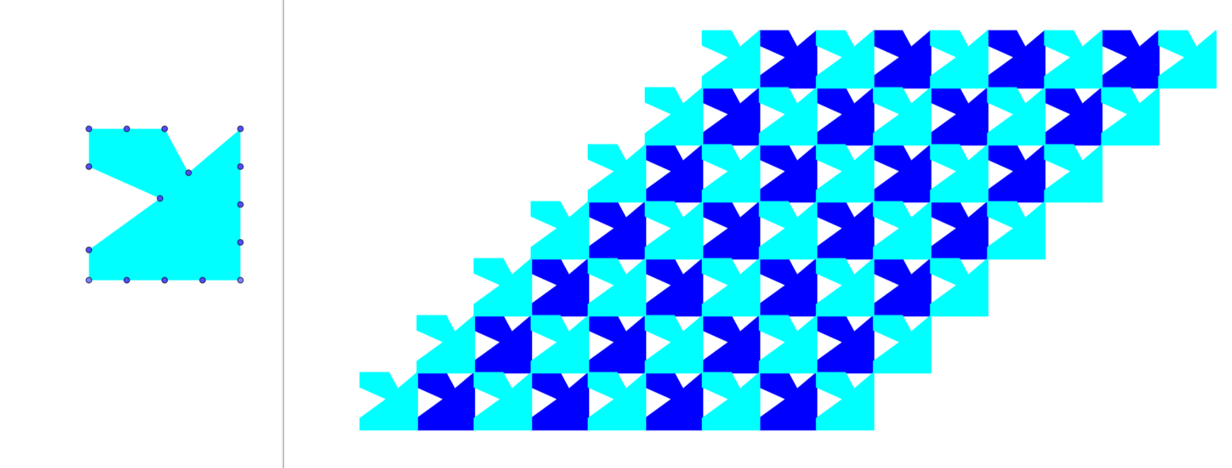
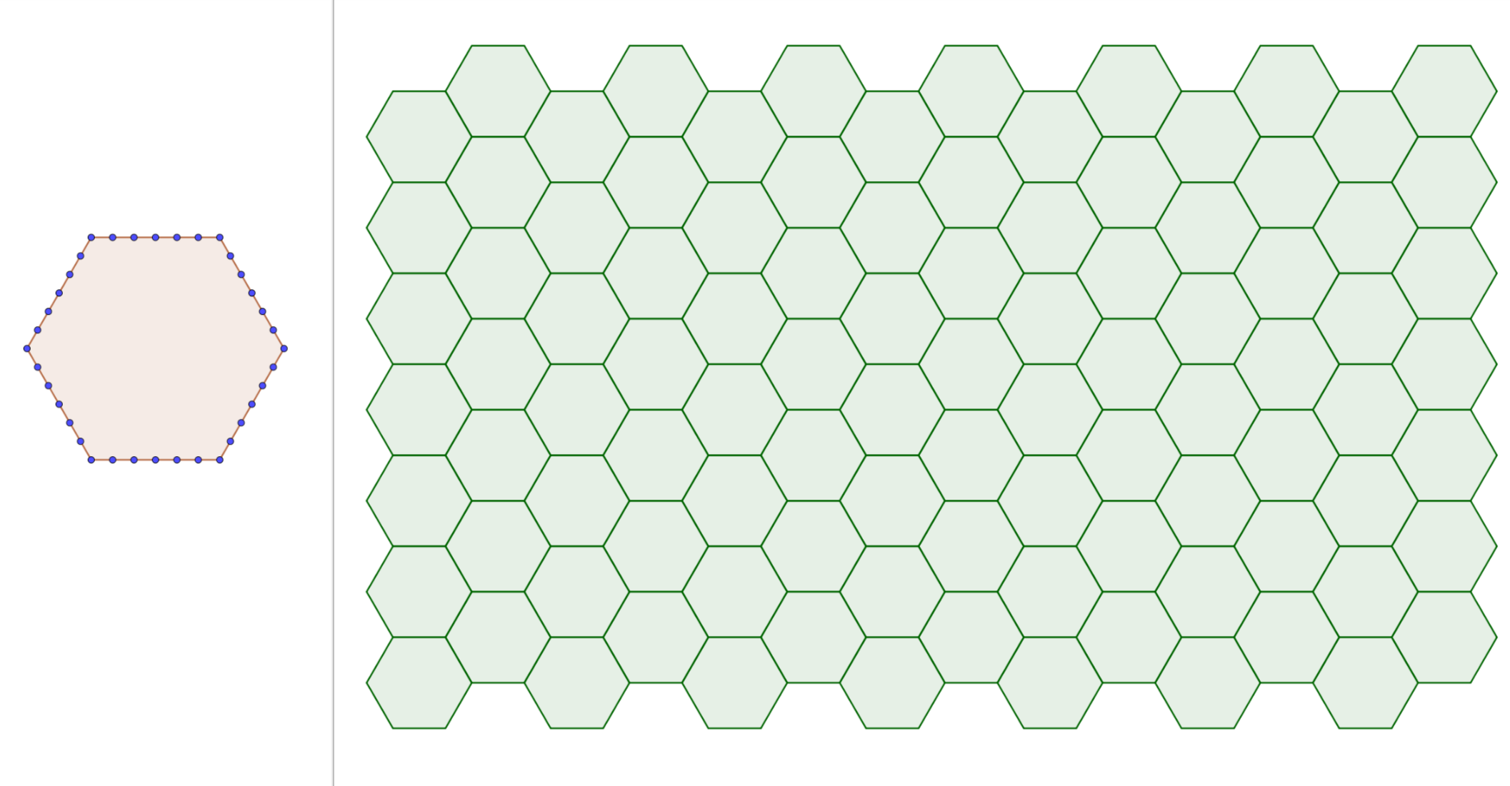
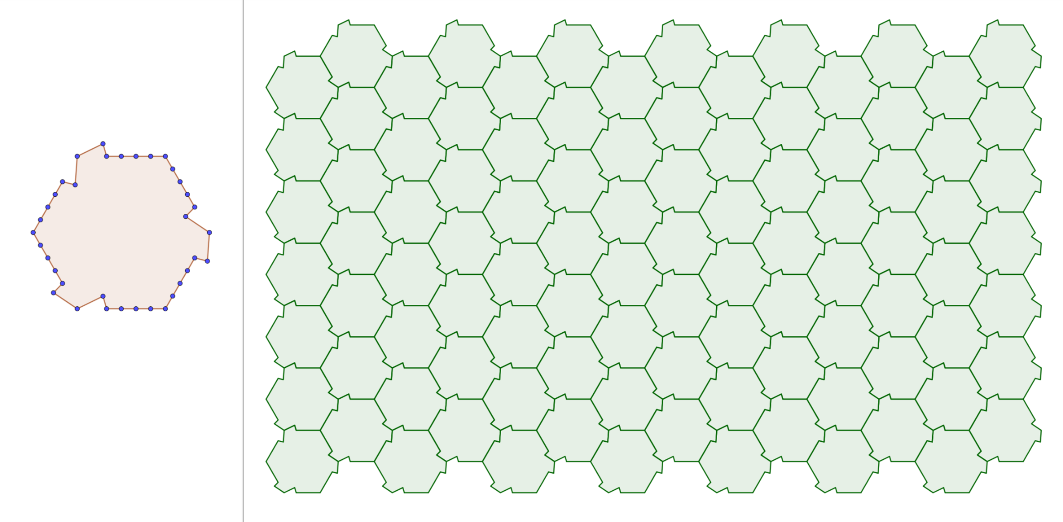
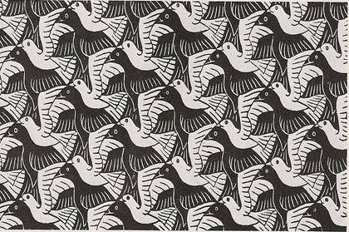


Mosaics per deformació

Slide 11
ENllaços
Mosaicos y celosías geométricos: www.acorral.es
Moviments, simetries, mosaics i rosasses: https://www.geogebra.org/m/XNP5QfzH
Tilings and tesselations: http://www.scienceu.com/geometry/articles/tiling/
Wallpaper symmetry: http://math.hws.edu/eck/jsdemo/wallpaper.html
Math and the art of M.C. Escher: http://mathstat.slu.edu/escher/index.php/Math_and_the_Art_of_M._C._Escher

